Slide 1
«Применение инновационных технологий в воспитательной работе. Как сделать классное дело интересным и содержательным.» 2021

Slide 2
Педагогическая технология - это продуманная модель совместной педагогической деятельности по проектированию, организации и проведению учебного процесса с обеспечением комфортных условий для учащихся и учителя.

Slide 3
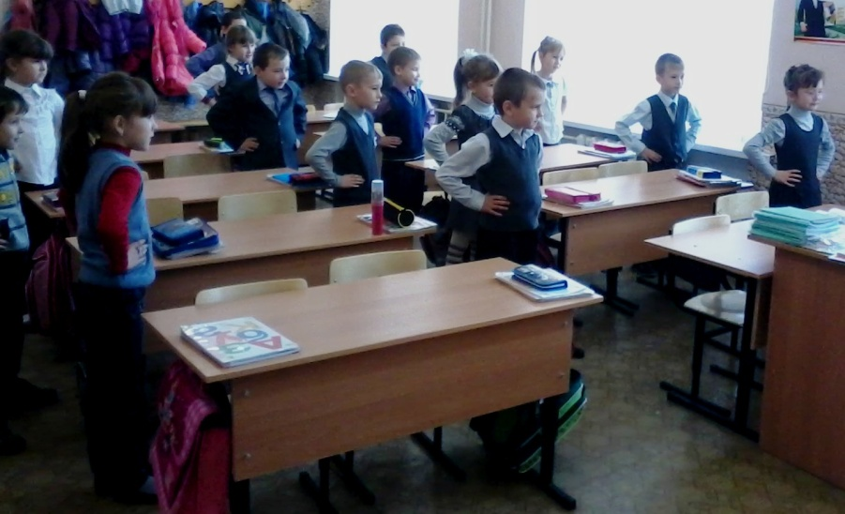
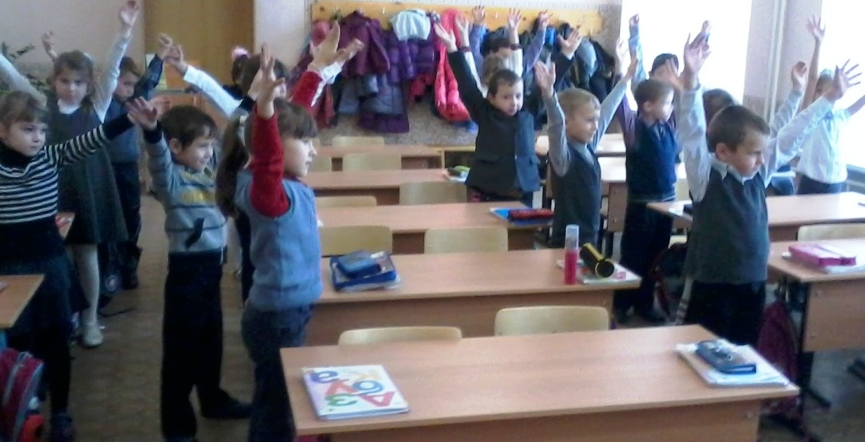
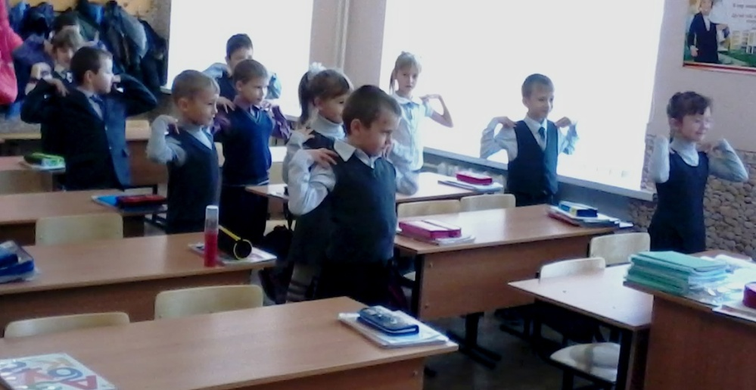
Применение здоровьесберегающей и оздоровительной технологий

Slide 4
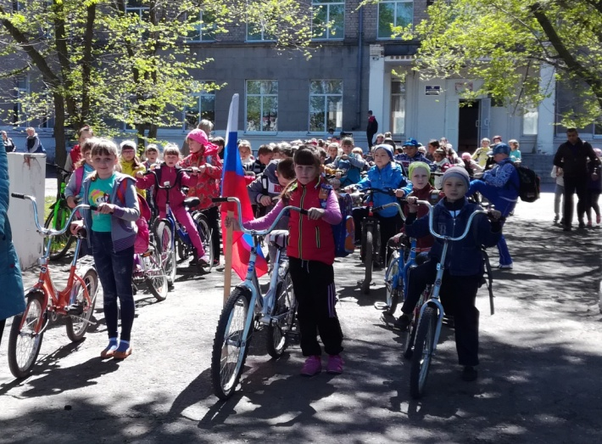
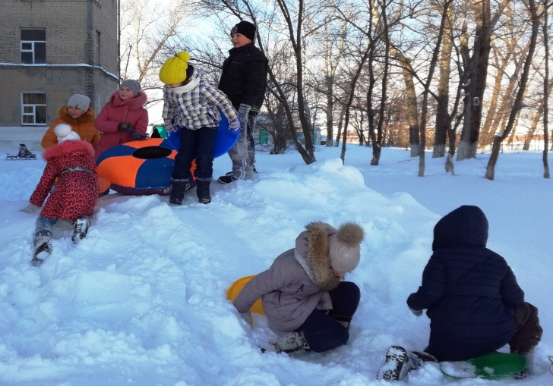
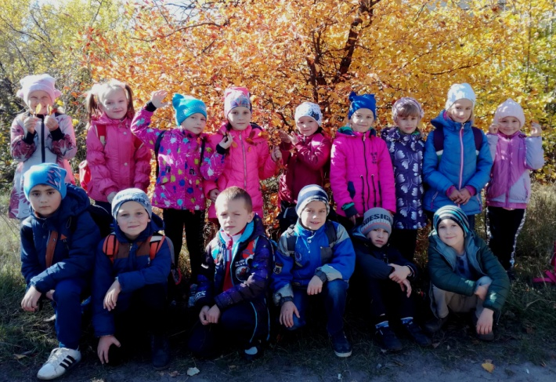
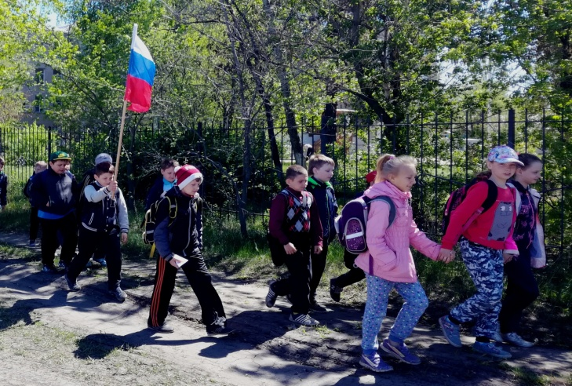
Применение здоровьесберегающей и оздоровительной технологий

Slide 5
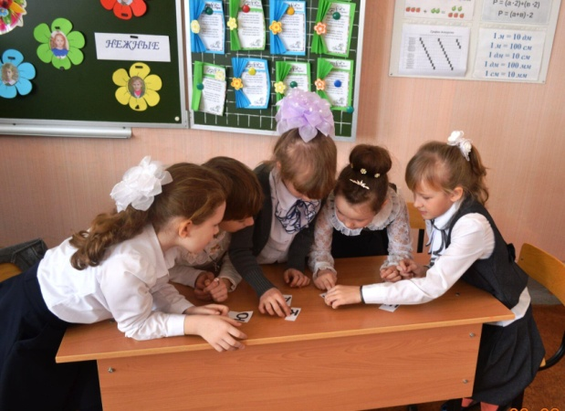
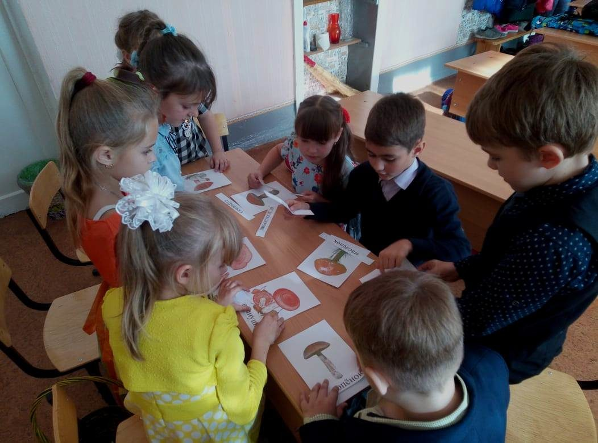
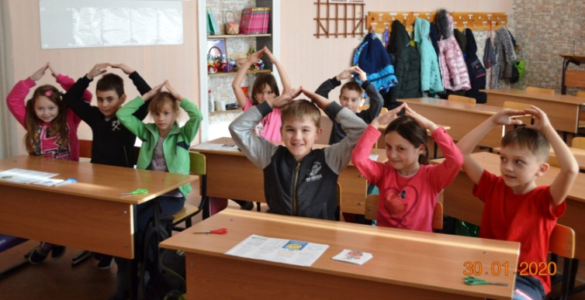
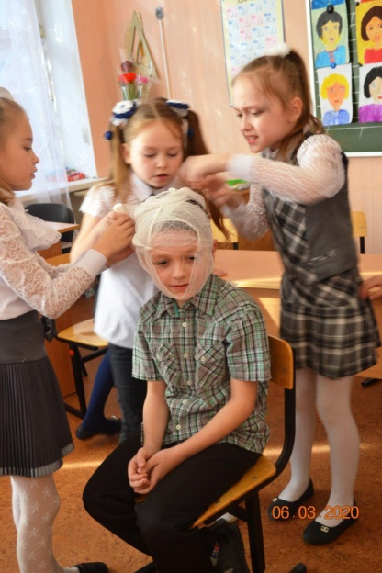
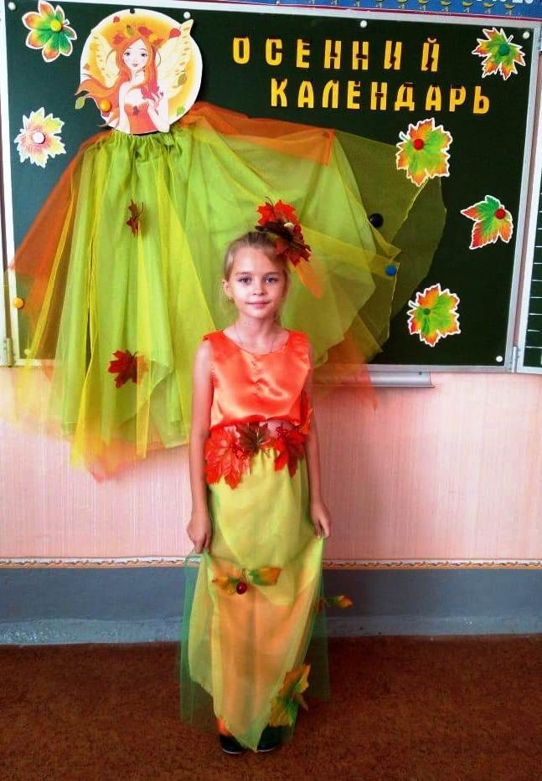
Применение здоровьесберегающей и оздоровительной технологий

Slide 6
Одним из главных помощников учителя является Интернет в качестве использования его как источника дополнительных материалов.

Slide 7
Создание в школе и классе информационно-образовательной среды
Школьный сайт

Slide 8
На мой взгляд, использование социальной сети «ВK» является наиболее эффективной по следующим причинам: 1) популярность социальной сети среди школьников; 2) создание и модерирование групп, страниц («пабликов») достаточно просто в обслуживании и может совершаться школьниками; 3) возможность создания базы фото-видео-аудио файлов, и получения обратной связи от посетителей страницы или группы; 4) упрощение коммуникации со школьниками.

Slide 9
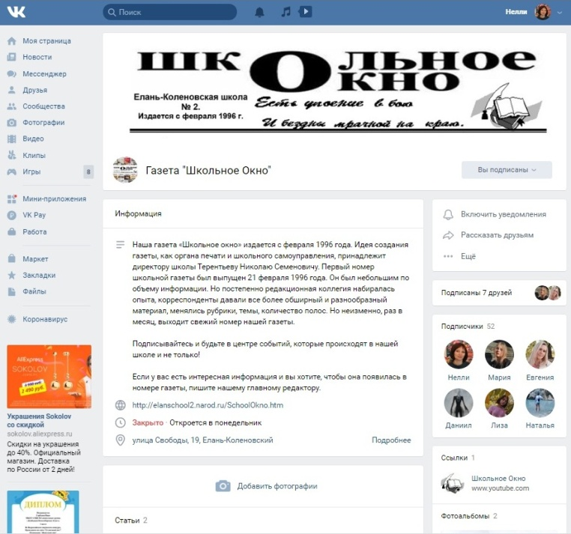
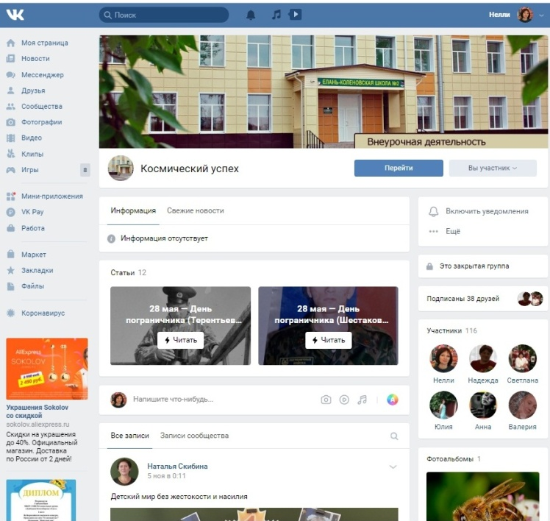
Создание в школе и классе информационно-образовательной среды
Страница школьного пресс-центра в «ВK»
Школьное сообщество в «ВK»

Slide 10
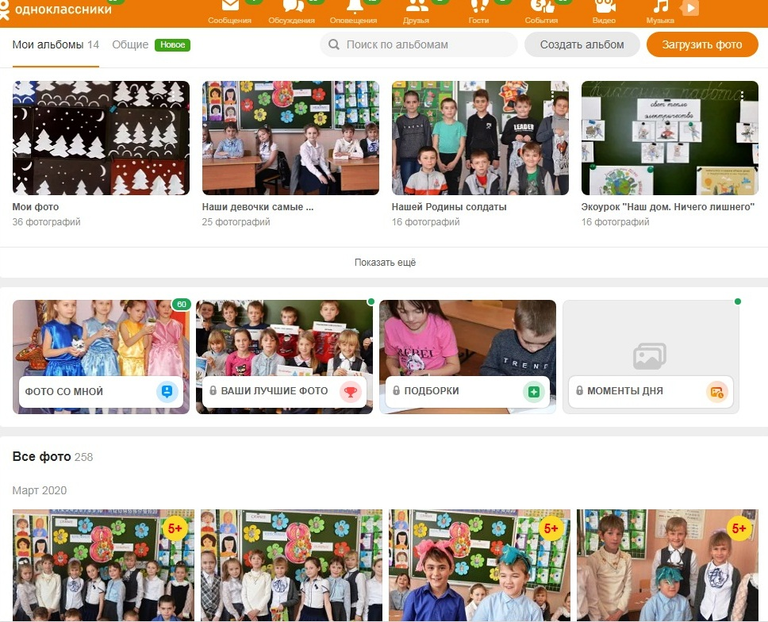
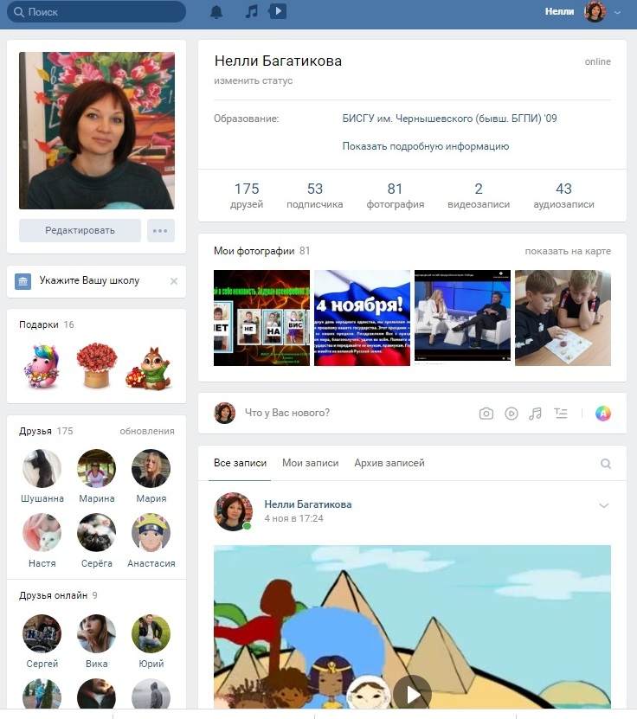
Использование интерактивных технологий в работе с родителями

Slide 11
Ребенок - горящий факел! Это то живое пламя, горючим материалом которого является тесная дружба, единая воля, отличное взаимопонимание, деловое сотрудничество, сотоварищество, содружество. И регулирует это пламя классный руководитель. От него зависит, потухнет факел или будет гореть все ярче и ярче. И главная роль классного руководителя - поддерживать огонь в каждом ребенке.

Slide 12
Спасибо за внимание!

